Slide 1
Koncepcja usługowa lokalu gastronomicznego
Lwowska 1, Kraków
Styczeń 2016

Slide 2
Warunki rynkowe
Trendy:
Zdrowy tryb życia, ekologia.
Poszukiwanie nowych smaków.
Powrót do tradycji.
Współczesny klient:
Świadomy i wymagający.
Coraz częściej stołujący się poza domem, spotykający się z przyjaciółmi.
Poszukujący nowości.
Poszukujący tradycyjnej polskiej kuchni w atrakcyjnej postaci (w tym w dużej mierze turysta zagraniczny)
Konkurencja:
Liczna, lecz często powielająca sprawdzone koncepty gastronomiczne (przykład: burgery).
Kuchnia polska w wydaniu wykwintnym lub przeciwnie – prostym i tanim (jadłodajnie).
Nieliczne i coraz popularniejsze lokale dla wegetarian i wegan.
Trendy, czyli w jaki sposób?
Nasz odbiorca, czyli dla kogo?
Nasza konkurencja, czyli na jakim rynku?

Slide 3
Założenia
Odwracamy utarte schematy budząc zainteresowanie.
Ale nie jesteśmy kontrowersyjni lecz zgodni z długoletnimi trendami zdrowego życia, ekologii i świadomego żywienia.
Serwujemy bardzo dobre jedzenie, w przystępnych cenach oraz oryginalnej formule.
Jesteśmy dostępni cenowo dla szerokich rzeczy odbiorców.

Slide 4
Pomysł! główna idea
Świeży i unikalny koncept lokalu gastronomicznego opartego na bogactwie i różnorodności warzyw, szerokich możliwościach ich przetwarzania oraz polskiej tradycji kulinarnej we współczesnym wydaniu.
Odwracamy stereotypowe postrzeganie sposobu komponowania dań!
WARZYWA I OWOCE ODGRYWAJĄ PIERWSZOPLANOWĄ ROLĘ!
ALE NIE TWORZYMY LOKALU WEGETARIAŃSKIEGO
NIE REZYGNUJEMY Z MIĘS I RYB
ALE SPROWADZAMY JE DO ROLI DODATKÓW
Czerpiemy inspirację z najnowszych pomysłów najlepszych szefów kuchni na świecie.

Slide 5
Pomysł! cechy uzupełniające
Wynosimy na piedestał kiszonki! Jednak w nowoczesny sposób:
Kiszeniu poddajemy przeróżne warzywa (pomidory, papryki, czosnek itd.) oraz owoce (m.in. cytryny) i inne produkty (np. jajka).
Odkrywamy smaki i przełamujemy postrzeganie tego tradycyjnie polskiego procesu Konserwowania warzyw.
Kisimy produkty latem i jesienią, wtedy kiedy warzywa są tanie. I tworzymy własną spiżarnię.
Sprzedajemy kiszonki na wynos w małych pojemnikach/słoikach na wzór sklepów z biobazarów sprzedających oliwki, kapary itd.. Jednocześnie czynimy z nich element wystroju lokalu
Serwujemy świeżo wyciskane soki – z warzyw oraz kiszonek.
Tworzymy lokal w formule bistro / trattorii, z ciepłą atmosferą, o nieformalnym charakterze i przystępnych cenach.

Slide 6
Zielonym do góry!
robocza nazwa przyszłej restauracji

Slide 7
Wnętrza
Jasne barwy.
Dużo zieleni:
Skrzynki z warzywami i owocami.
Soje z kiszonymi warzywami i owocami.
Doniczki z ziołami oraz zioła w postaci krzewów.
Zielona ściana z roślin.
Podział przestrzeni na kameralne strefy, uzyskanie efektu przytulności.
Wydzielony kącik zabaw dla dzieci. A w weekendy zatrudniamy animatora dla dzieci, dzięki czemu rodzice mogą spokojnie oddać się konsumpcji i rozmowom.

Slide 8
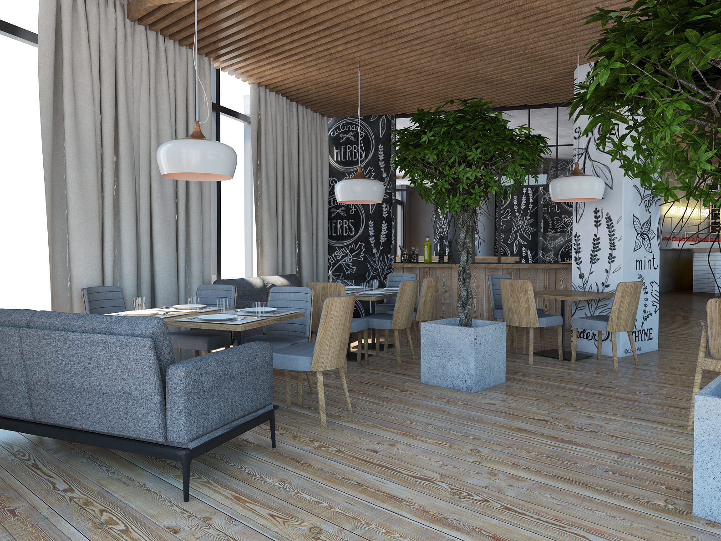
Wnętrza

Slide 9
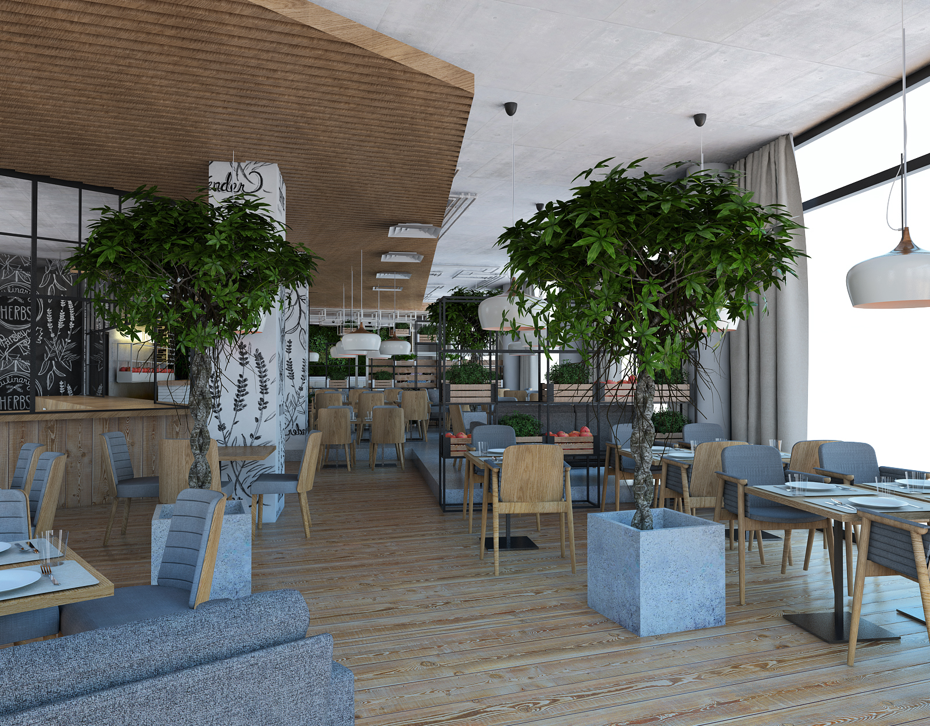
Wnętrza

Slide 10
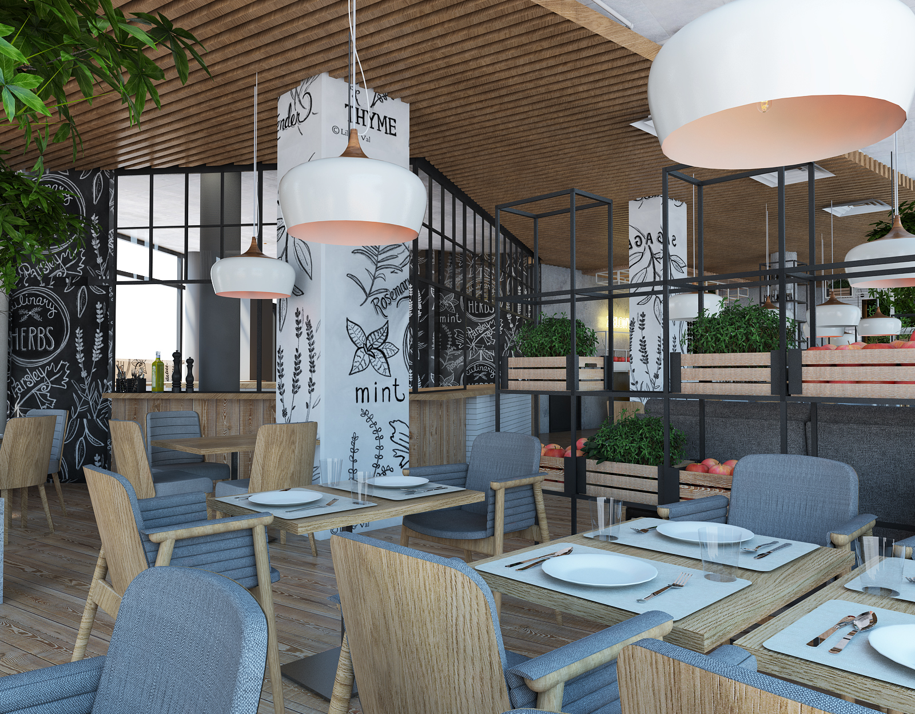
Wnętrza

Slide 11
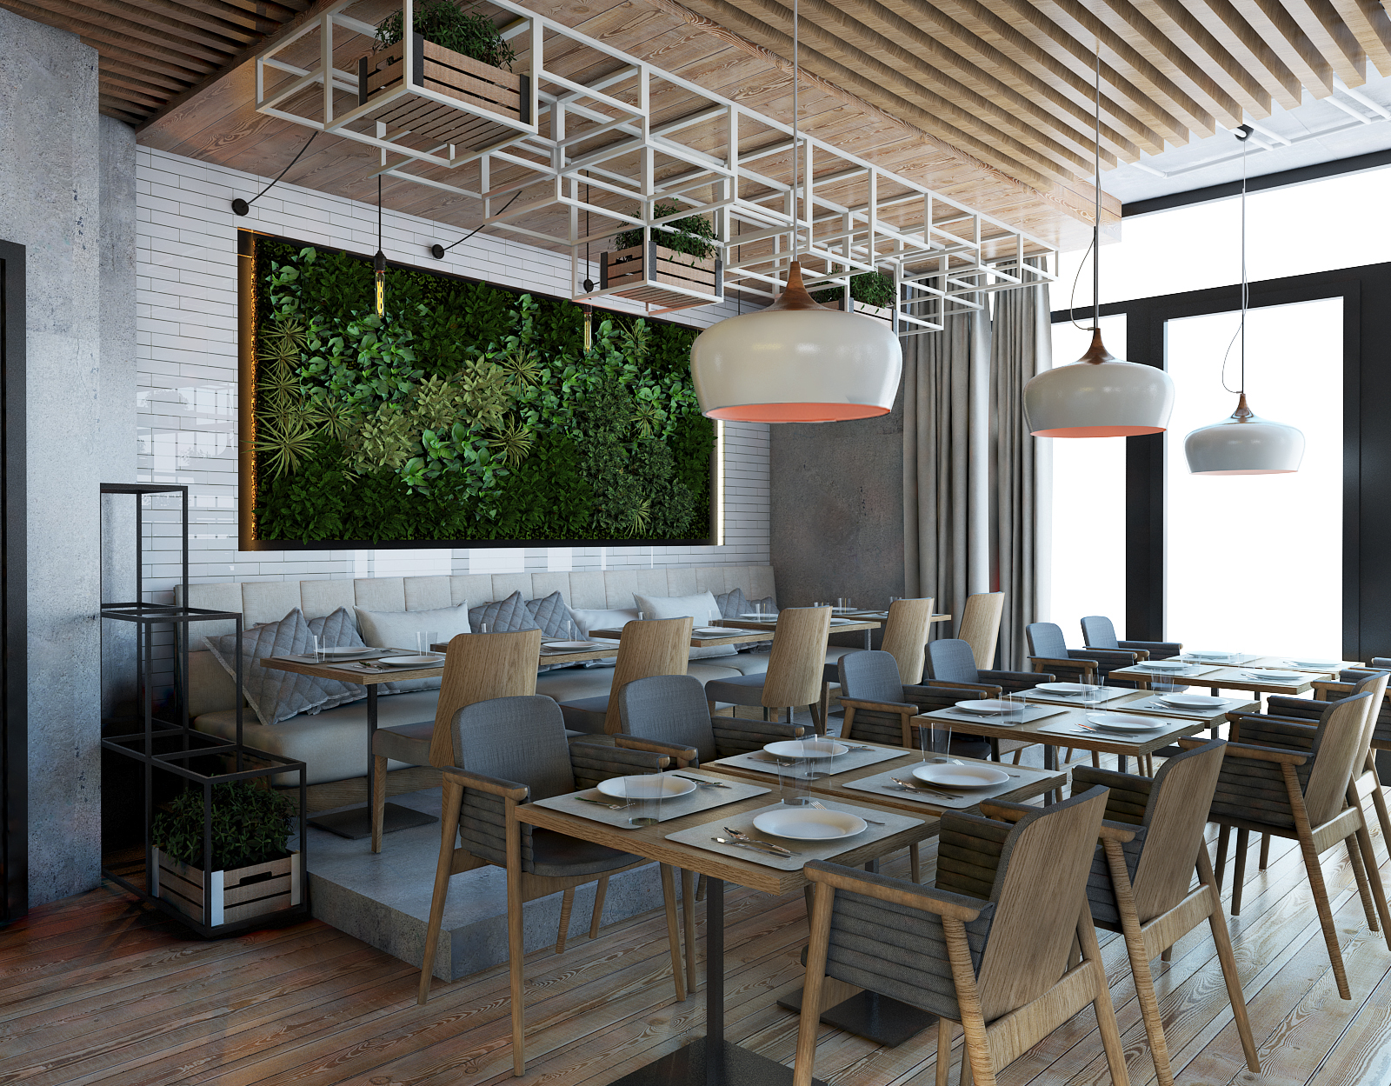
Wnętrza

Slide 12
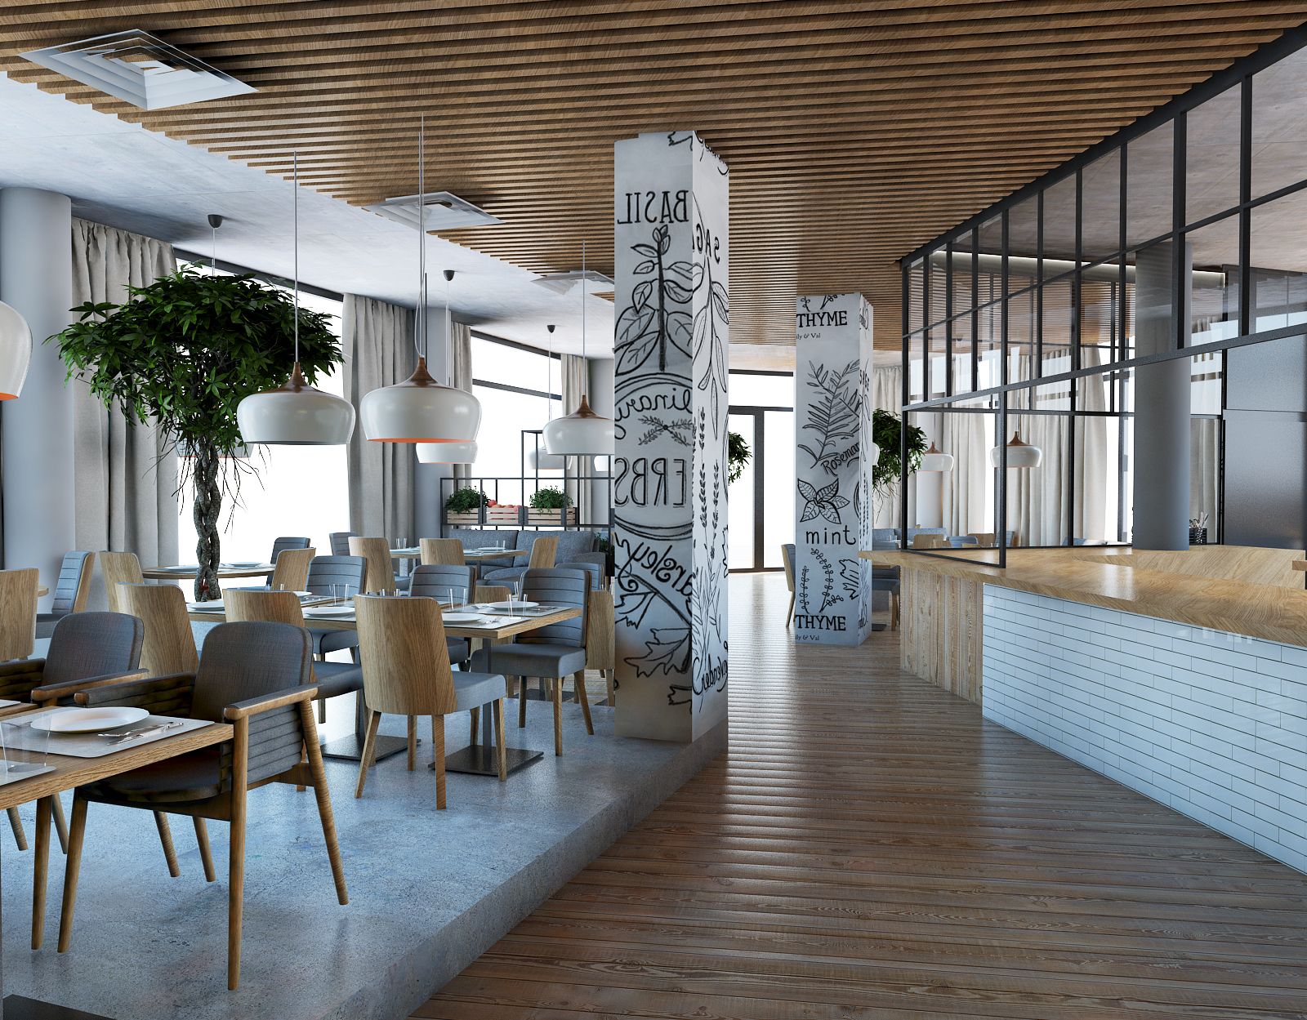
Wnętrza

Slide 13
